Slide 1


AI-Car
(第二阶段展示)
小组成员：江流洋，邓超，
龙彦兵，曹琛

Slide 2



PART1
PART2
PART3
功能实现与分析
功能展示
后期目标

Slide 3

AI-Car
避障功能

Slide 4
避障功能
红外避障
避障
超声波避障

Slide 5
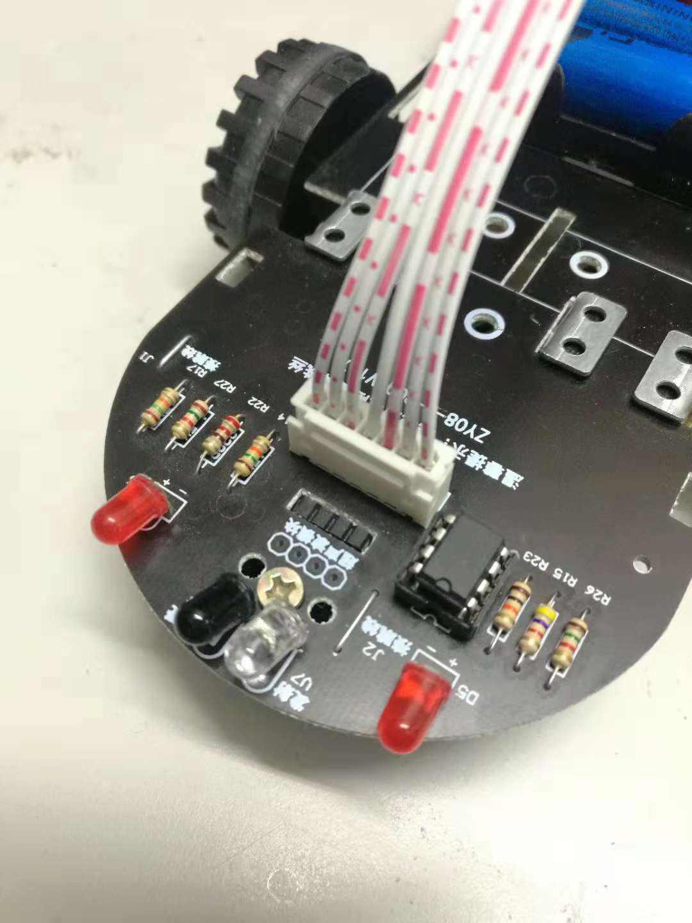
红外避障
红外接收器
红外发射器

Slide 6
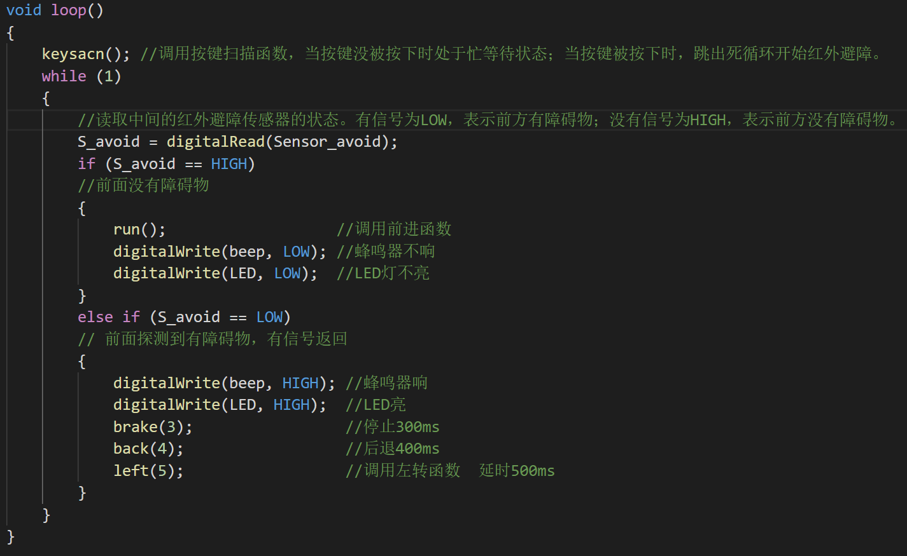
红外避障代码

Slide 7
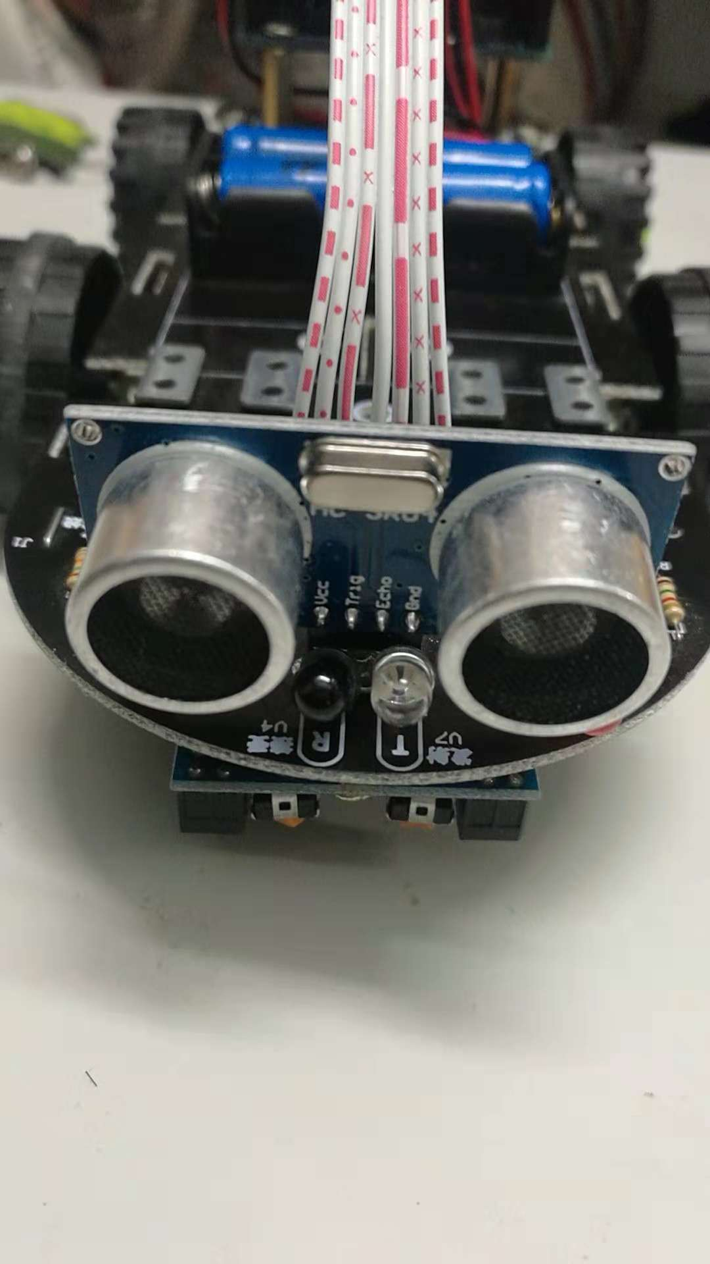
超声波避障
超声波接收器触发脚
超声波发射器回声脚

Slide 8
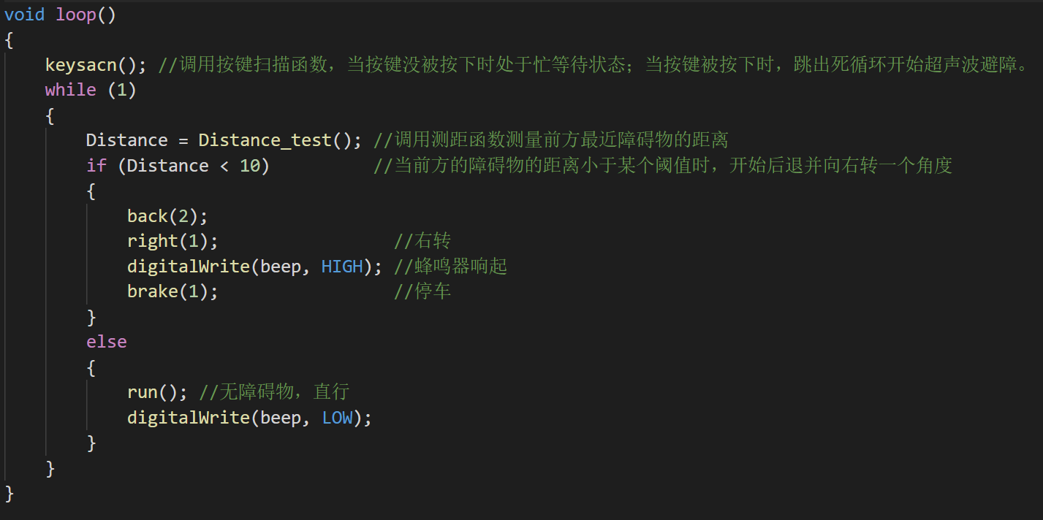
超声波避障代码

Slide 9
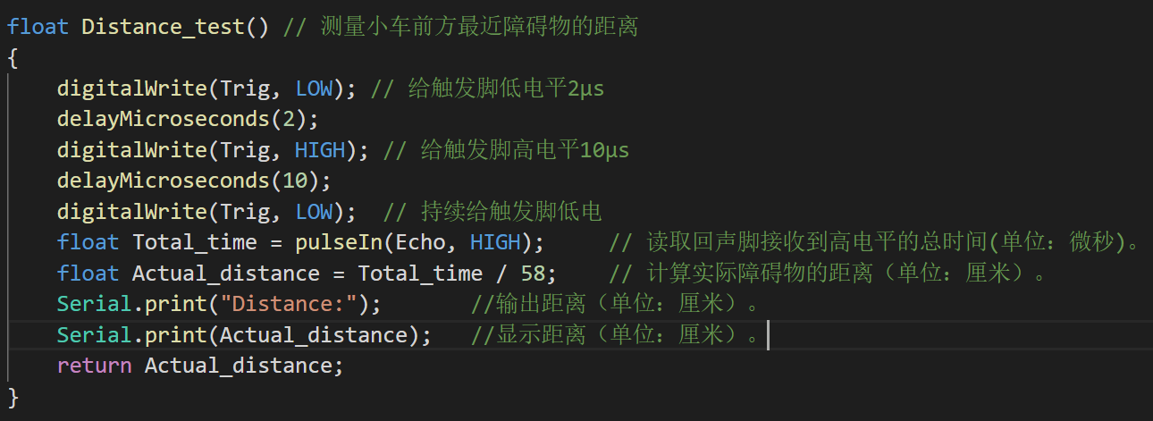
超声波避障代码2

Slide 10

避障、循迹展示视频

Slide 11
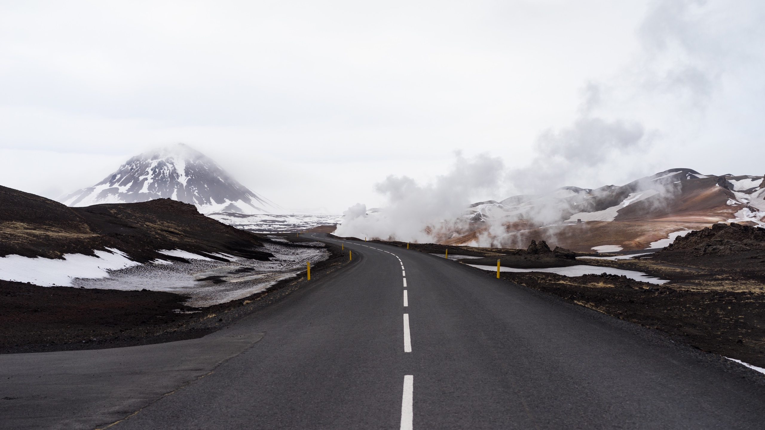
AI-Car
循迹功能

Slide 12
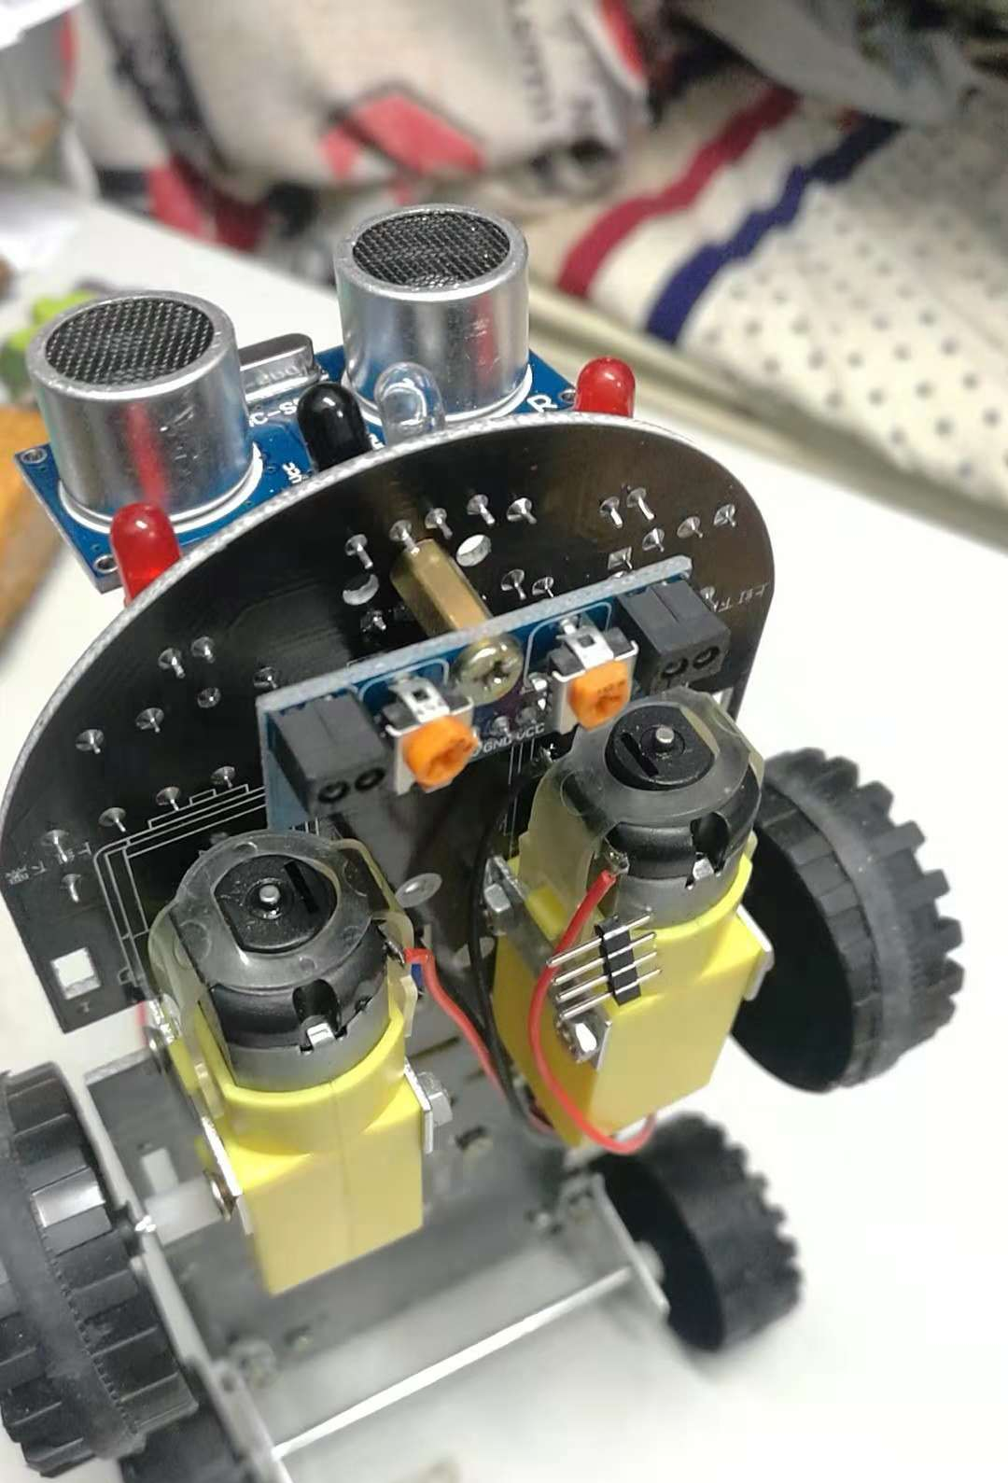
红外循迹
左红外循迹模块
右红外循迹模块
左红外循迹模块调节旋钮
左红外循迹模块
调节旋钮

Slide 13
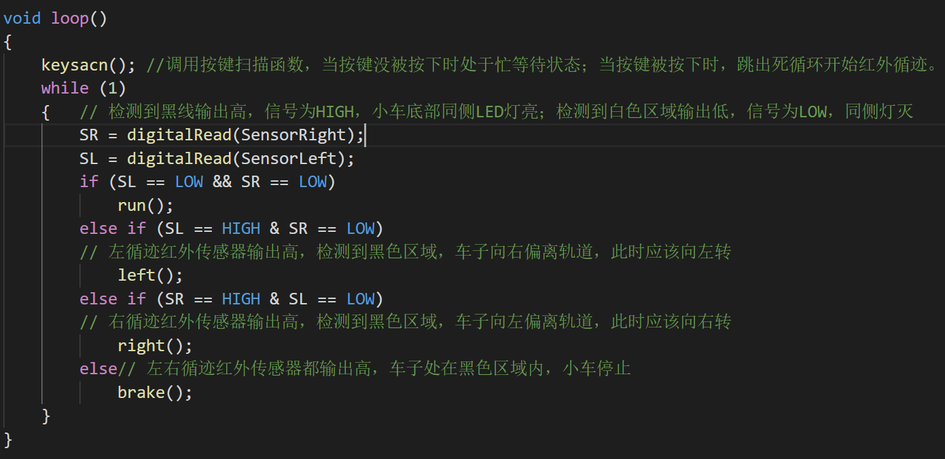
红外循迹

Slide 14

AI-Car
遥控功能

Slide 15
遥控功能
红外遥控
遥控
蓝牙遥控

Slide 16
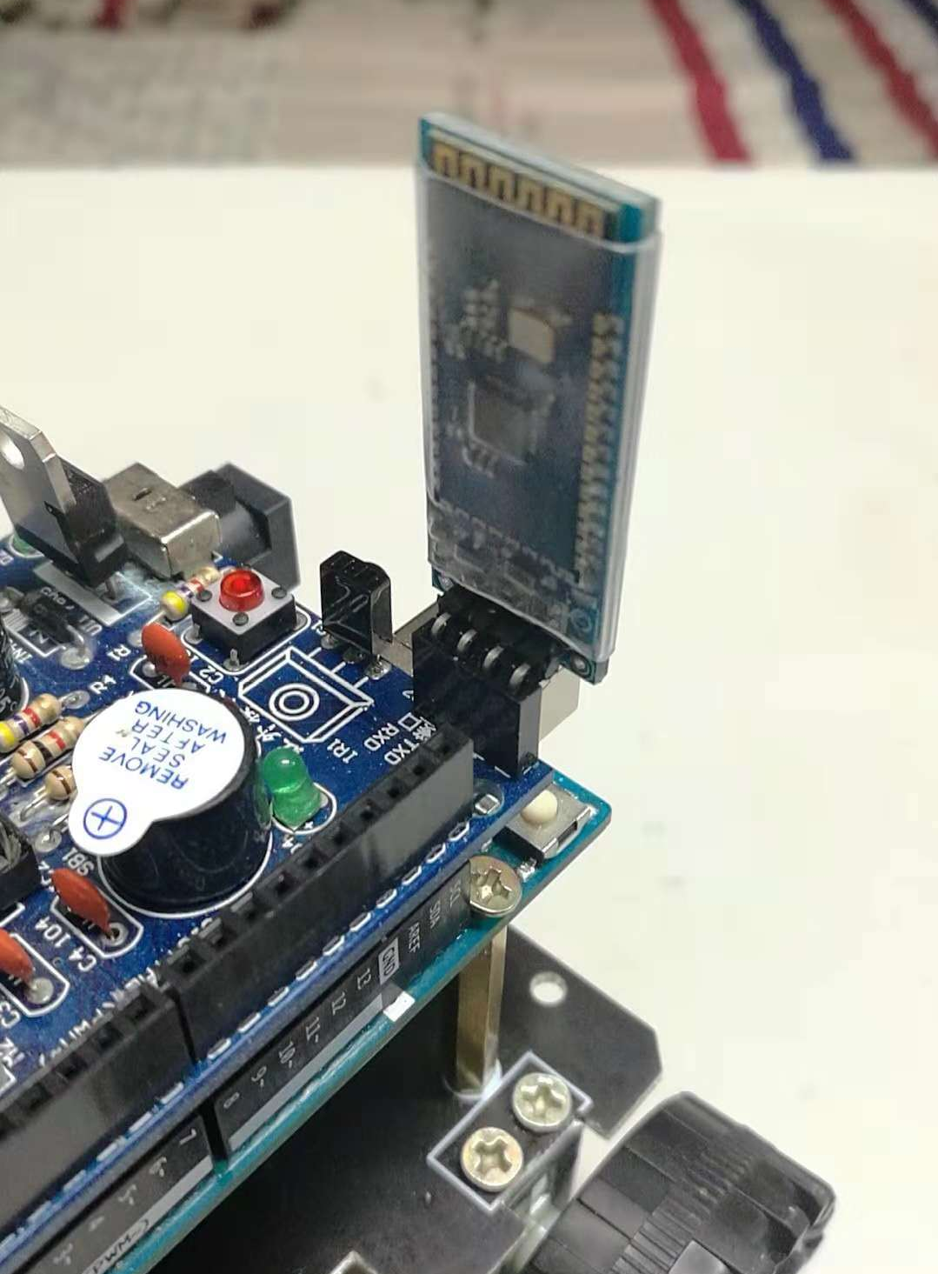

蓝牙遥控

Slide 17
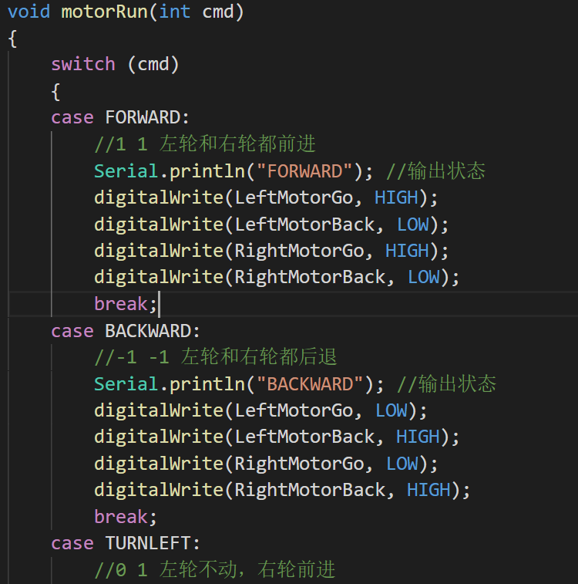
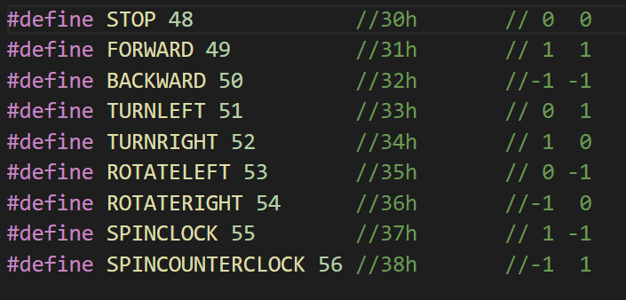
蓝牙遥控

Slide 18
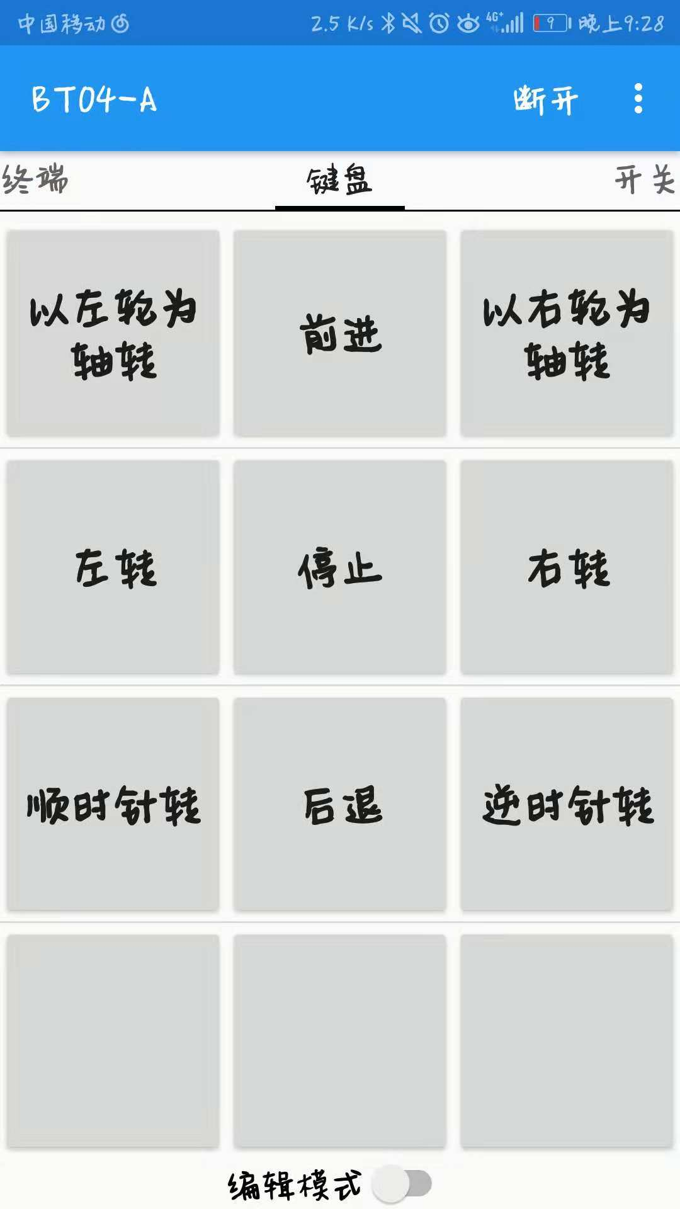
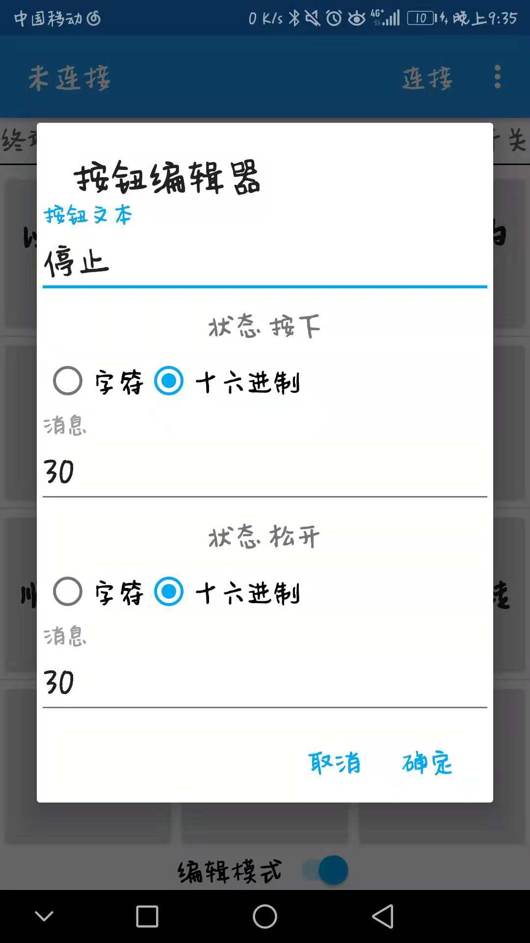
蓝牙遥控

Slide 19
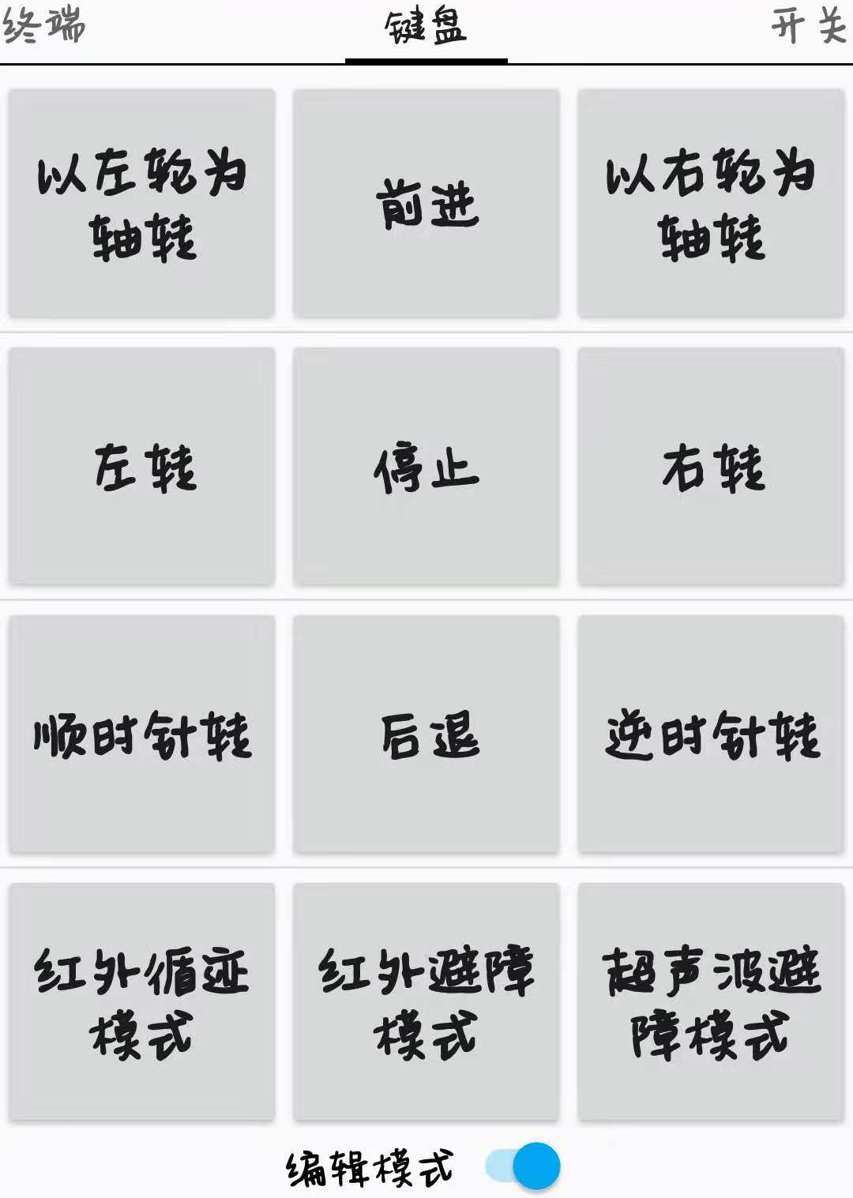
蓝牙遥控

Slide 20
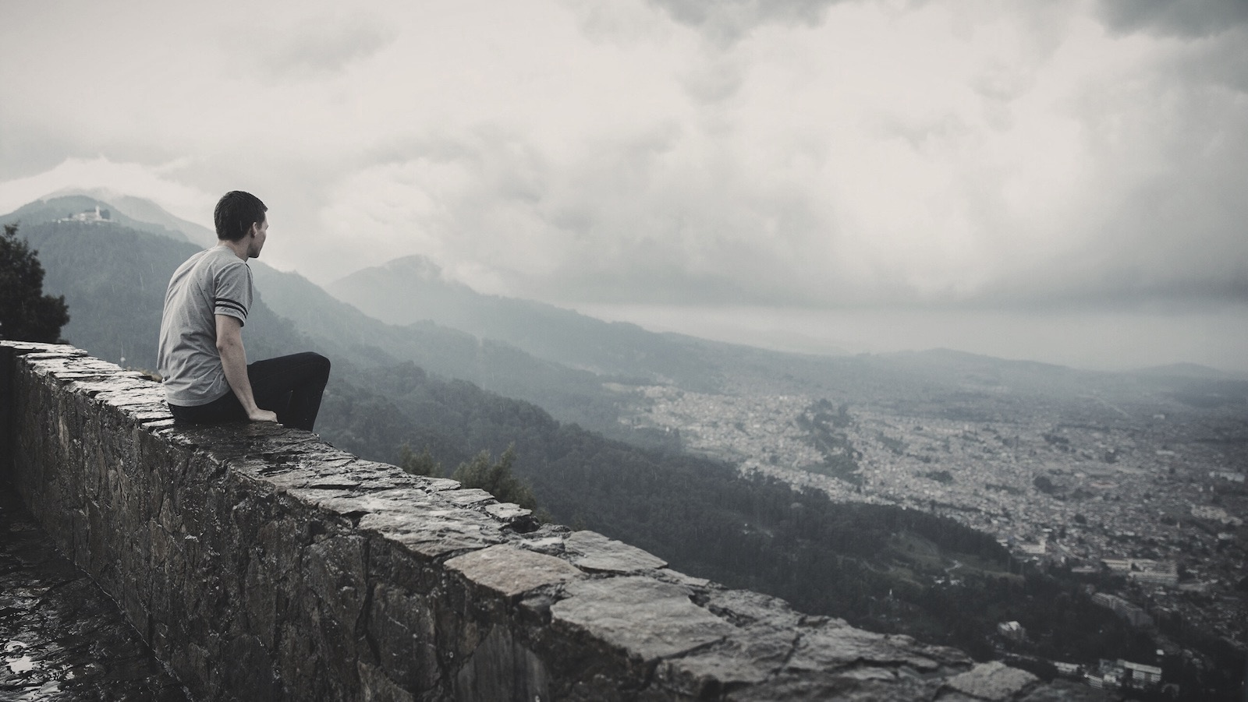
后期任务

Slide 21
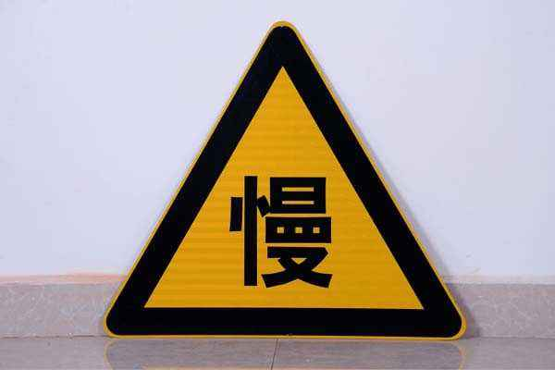

机器学习1
基于LeNet的交通标识的图像识别
Python 3.5与Tensorflow
German Traffic Sign Dataset

Slide 22
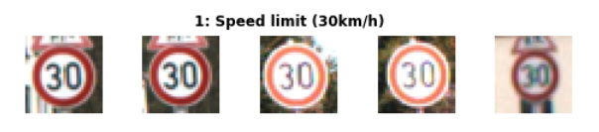

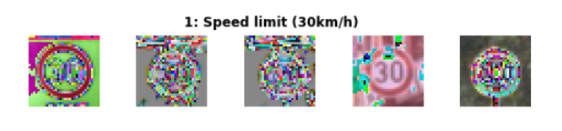
机器学习1
预处理过程：
① 将RGB图片转成灰度图
② 归一化

Slide 23
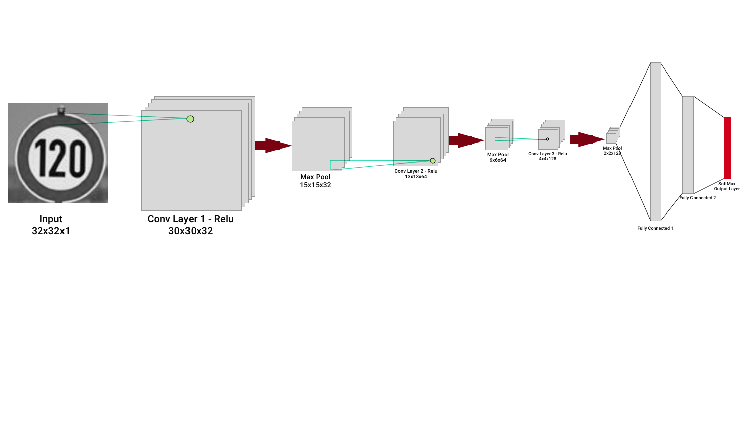
Notes:
3x3的卷积操作
最大2×2的池化操作

Slide 24
机器学习2
小车的自动驾驶
道路边缘检测：
① 进行滤波处理
② Canny边缘检测
③ 利用Hough变换进行道路检测

Slide 25
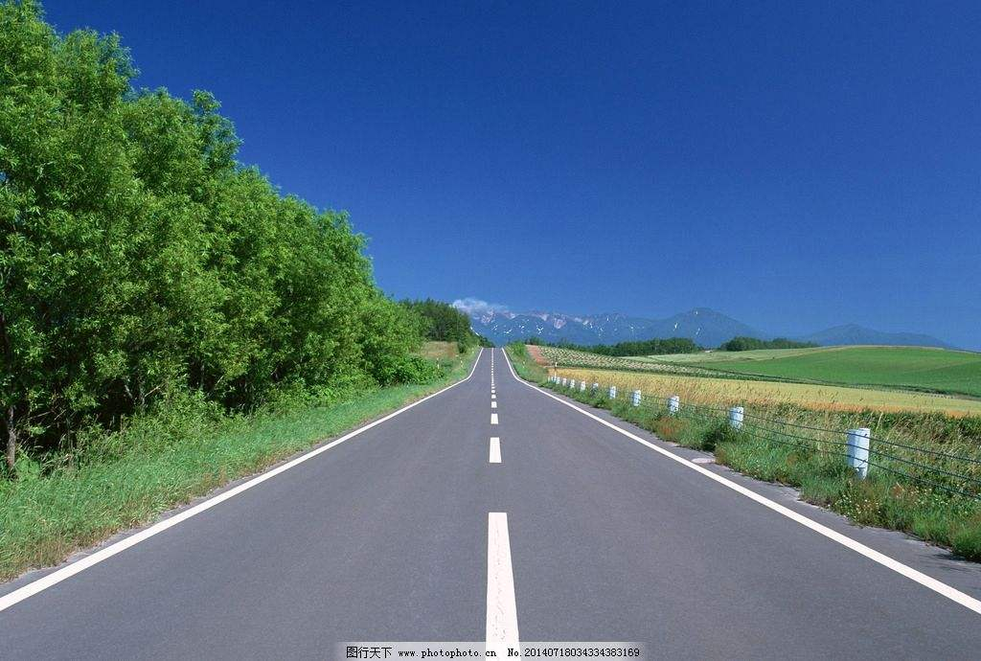

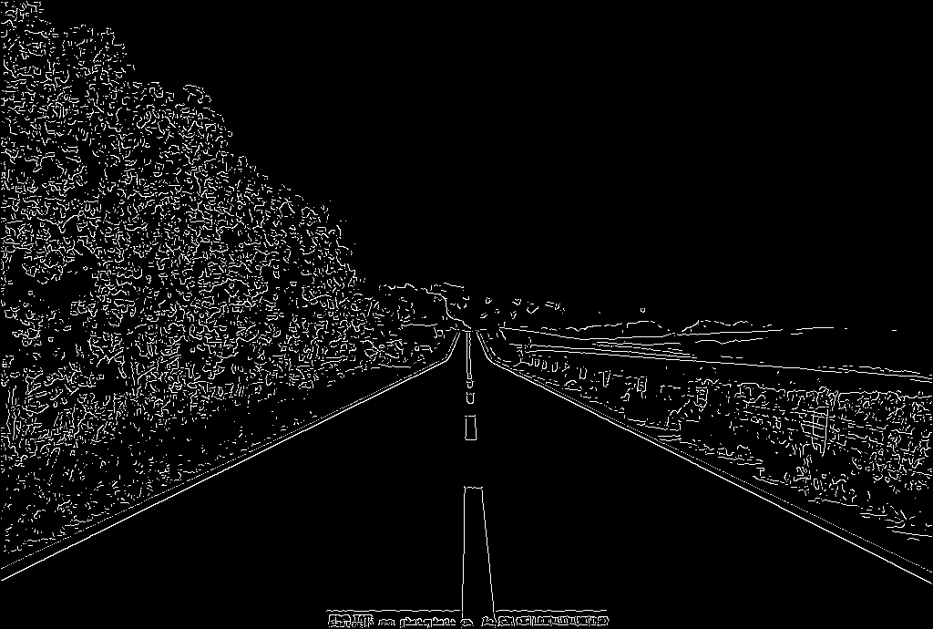
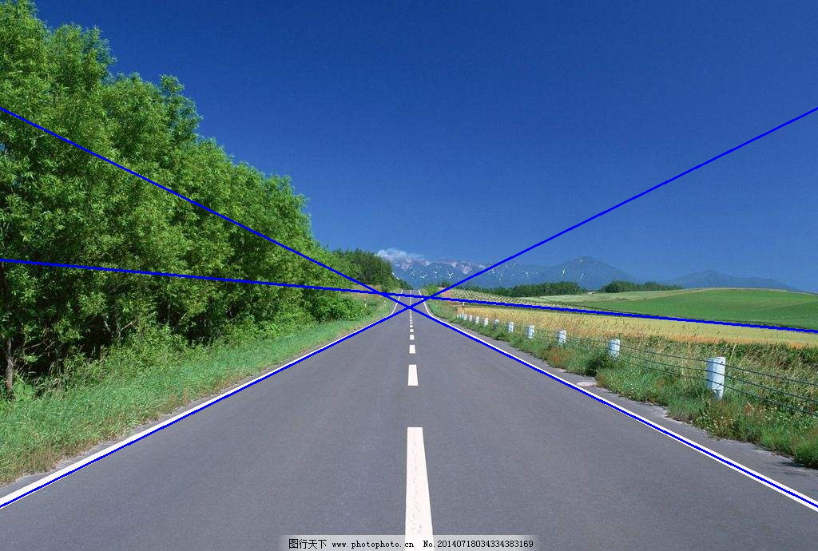

Slide 26
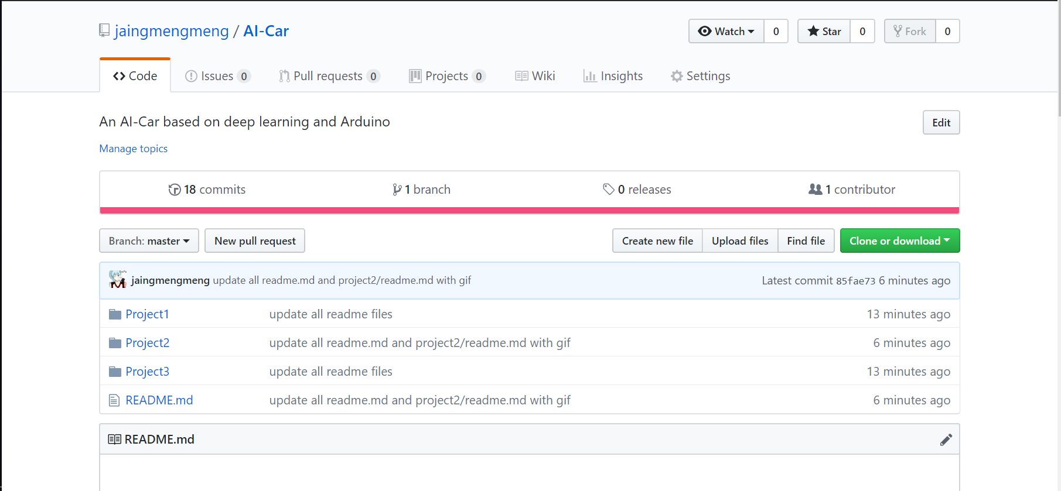
Github :
https://github.com/jaingmengmeng/AI-Car
Welcome to watch and fork it !

Slide 27

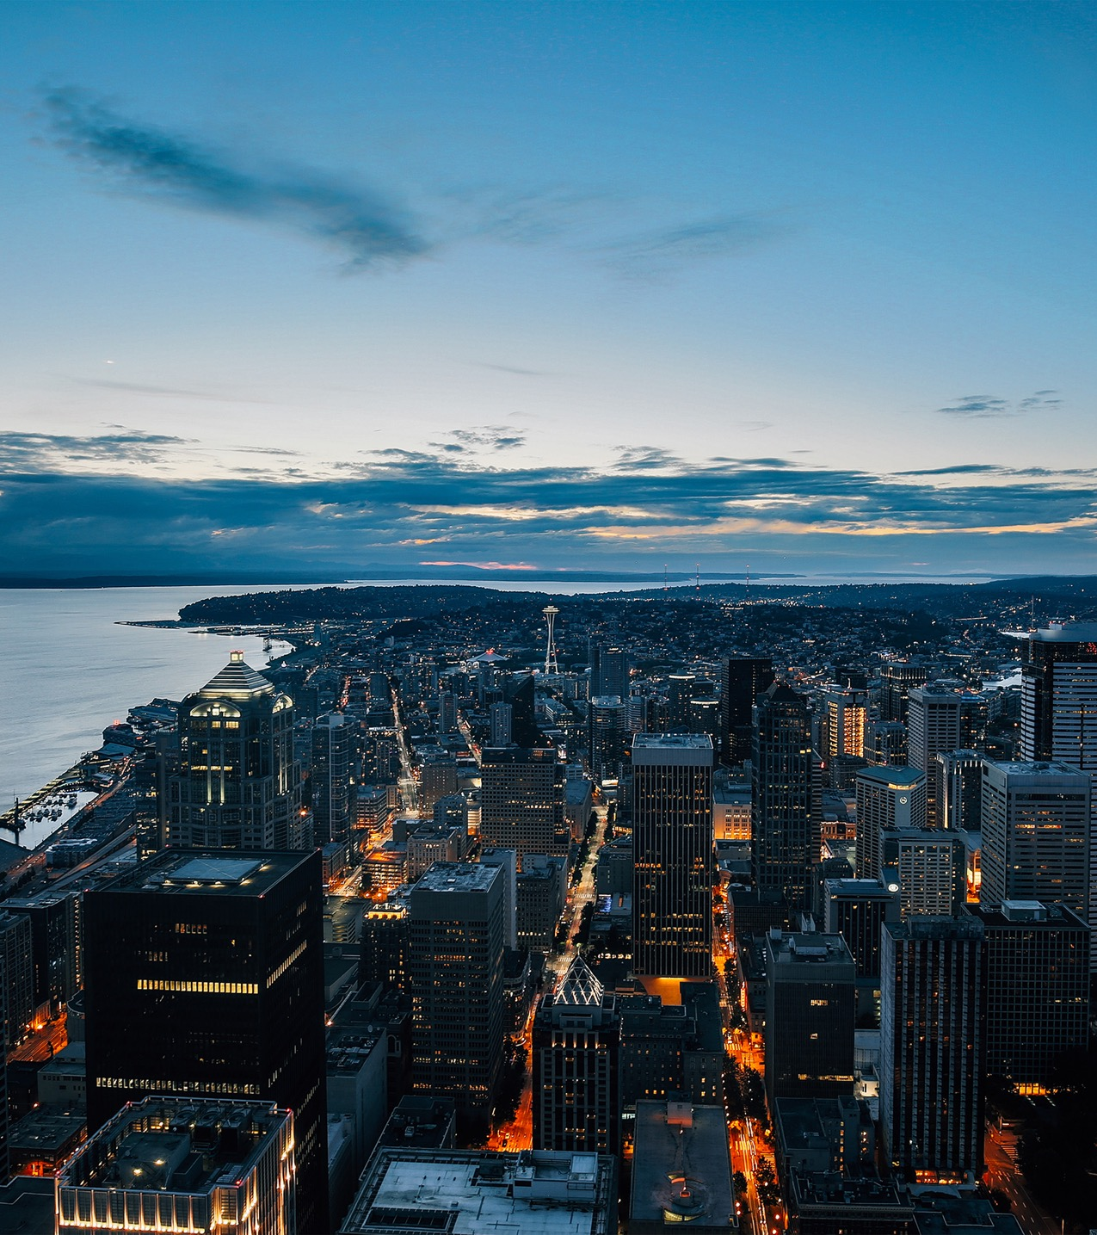
谢谢大家
LEARN

